Slide 1

Traffic Sign Detection
GVHD: Nguyễn Vinh Tiệp
Thành viên:
Thân Thế Tùng – 17521241
Nguyễn Đức Hoan – 17520501
Danh Đức Khánh Duy - 17520050

Slide 2
Bảng phân chia công việc:
Tên | MSSV | Nhiệm vụ
Nguyễn Đức Hoan | 17520501 | Lập trình phần phát hiện biển báo (detection) bằng phương pháp lấy vùng màu phù hợp và so sánh Histogram giữa các nhóm biển báo. Làm slide
Danh Đức Khánh Duy | 17520050 | Tối ưu lại phần phát hiện biển báo (detection), lấy contour. Kết hợp 2 phần detection và recognition.
Thân Thế Tùng | 17521241 | Lập trình phần phát hiện biển báo (recognition). Kết hợp 2 phần detection và recognition. Làm slide

Slide 3
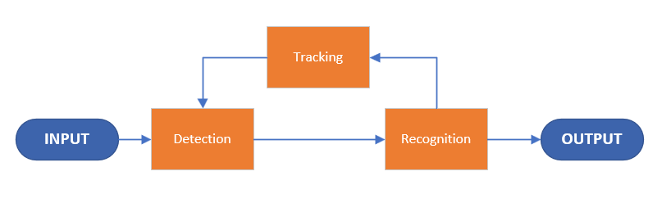
Bài toán nhận diện biển báo:

Slide 4
Phần I: Detection

Slide 5
Lưu đồ giải thuật Histogram Calculation:

Slide 6
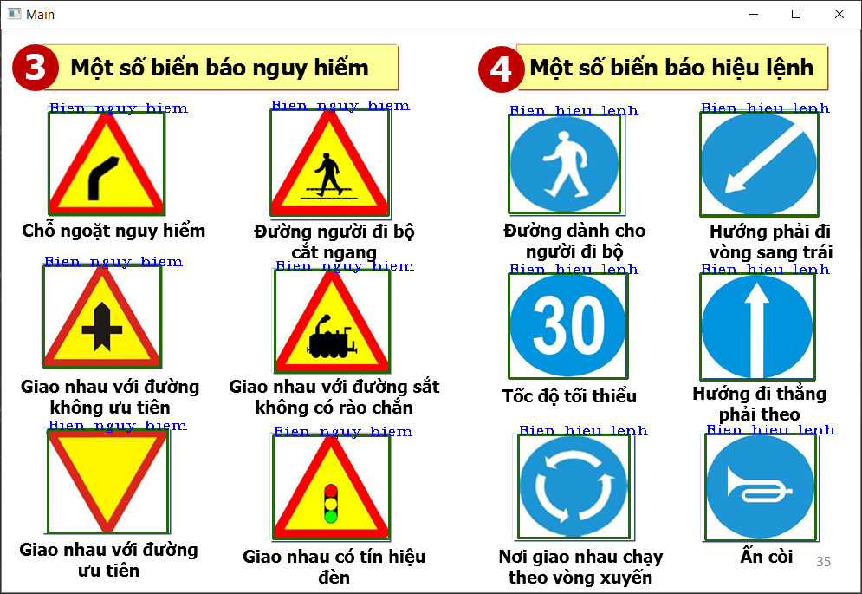
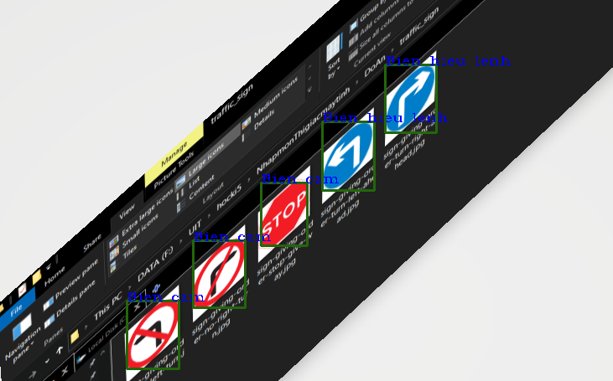
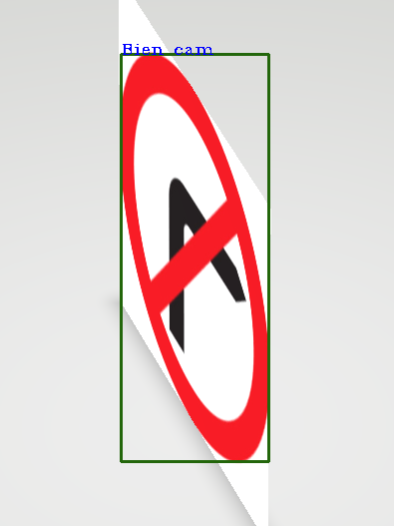
Ưu và nhược:
Ưu điểm | Nhược điểm | Giải pháp khắc phục
Ảnh nghiêng góc cực lớn vẫn detect được. Để detect biển báo đó thuộc nhóm biển báo nào (cấm, hiệu lệnh, nguy hiểm) thì chỉ cần 1 ảnh đại diện cho mỗi nhóm biển báo. | Màu thường bị thay đổi sắc tố phụ thuộc vào môi trường nên dễ bị nhiễu, phát hiện sai. Biển cùng nhóm biển báo nhưng màu sắc khác (ví dụ màu tím,…) thì sẽ không detect được. | Tăng số ảnh làm template mẫu. Kết hợp phát hiện màu sắc và phát hiện hình dạng của vật thể.

Slide 7
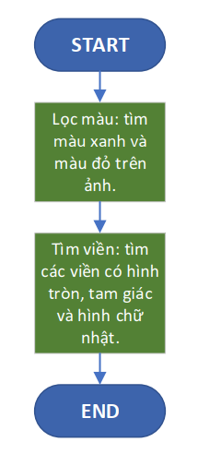
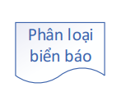
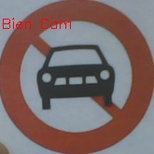
Lưu đồ giải thuật Detection kết hợp nhận diện hình dạng biển báo:

Slide 8
Phần II: Recognition

Slide 9
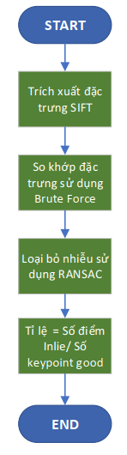
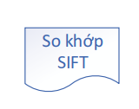
Lưu đồ giải thuật Recognition:

Slide 10
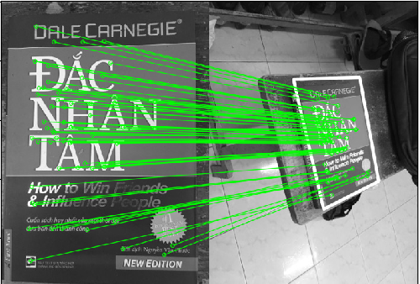
Hình ảnh demo so khớp với đặc trưng SIFT:

Slide 11
Phần III: Kết hợp Detection và Recognition

Slide 12
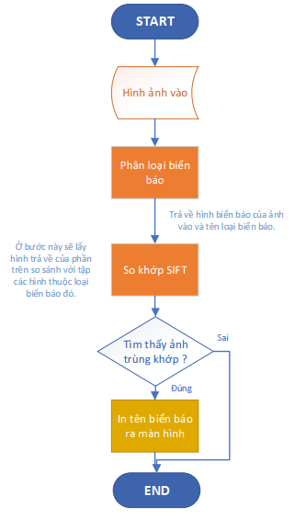
Lưu đồ giải thuật kết hợp Detection và Recognition:

Slide 13
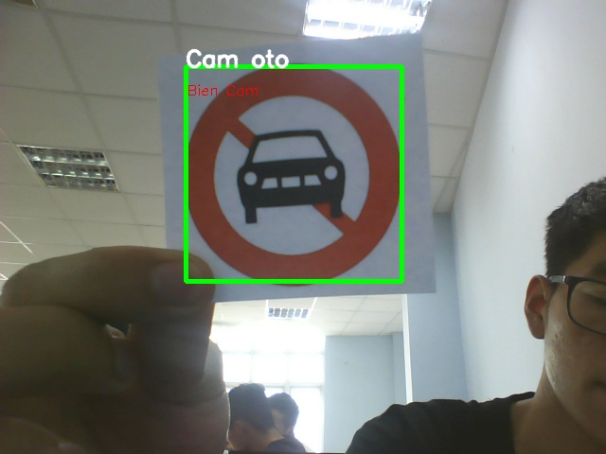
Hình ảnh kết quả:

Slide 14
Tổng kết:
Ưu điểm
Nhược điểm
Phát hiện được biển báo.
Phân loại được các biển báo.
Nhận diện 1 số biển báo cụ thể.
Phát hiện biển báo bằng màu nên rất dễ bị ảnh hưởng bởi môi trường(thời tiết, ánh sáng, các vật thể gây nhiễu, …).
Tỉ lệ phát hiện và nhận diện chưa được cao.

Slide 15
Thanks for listening!

